Slide 1



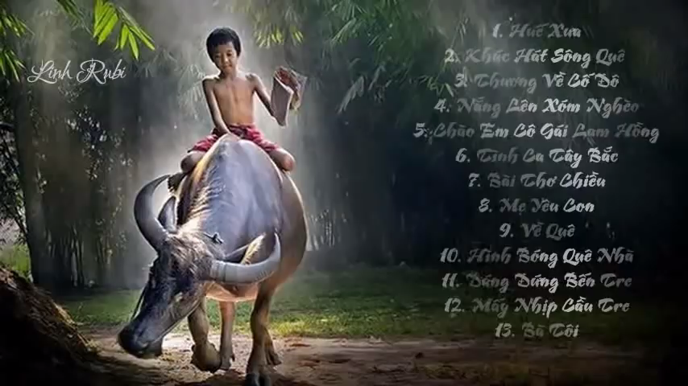

PHÒNG GIÁO DỤC VÀ ĐÀO TẠO QUẬN HỒNG BÀNG
TRƯỜNG TIỂU HỌC AN HỒNG
Chào mừng các cô giáo đến thăm lóp 4A6
MÔN : TIẾNG VIỆT LỚP 4
ĐỌC: SỰ TÍCH CON RỒNG CHÁU TIÊN
Giáo viên thực hiện : PHẠM THÙY DƯƠNG

Slide 2





Slide 3



Bài đọc “Trên khóm tre đầu ngõ”
cho em biết điều gì?
Bài đọc về tình yêu thương giữa con người và loài vật.

Slide 4
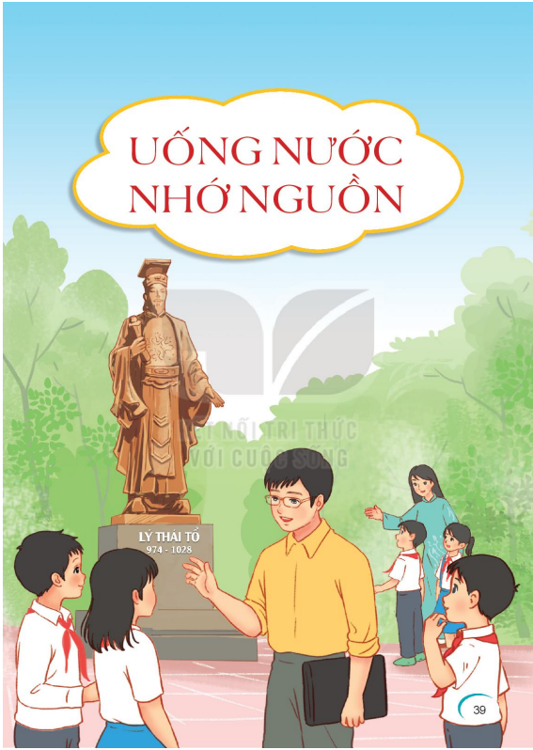

Notes:
Các bài học trong chủ điểm này sẽ giúp các em có thêm những hiểu biết về nguồn gốc dân tộc Việt Nam, những vị anh hùng đã có công dựng nước và giữ nước,...để từ đó chúng ta biết ơn với tổ tiên, đất nước, biết ơn cả những điều rất đỗi bình dị của cuộc đời,...

Slide 5

Vào tháng Ba (âm lịch), nước ta có ngày lễ nào quan trọng?
THẢO LUẬN NHÓM ĐÔI (1’)

Slide 6
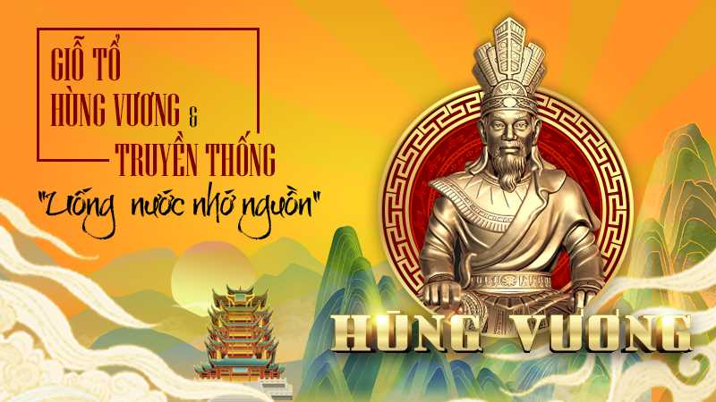

Slide 7

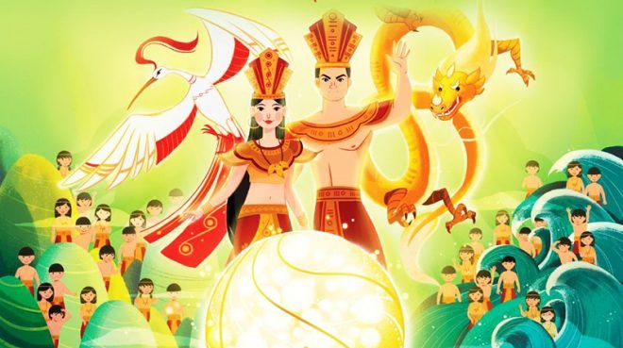



Notes:
Sự tích con Rồng cháu Tiên là câu chuyện nới về nguồn gốc dân tộc Việt. Sự tích này liên quan đên một ngày trong tháng Ba (10/3 âm lịch) Tìm hiểu câu chuyện này để biết tổ tiên người Việt ra đời như thế nào?

Slide 8

1

Slide 9

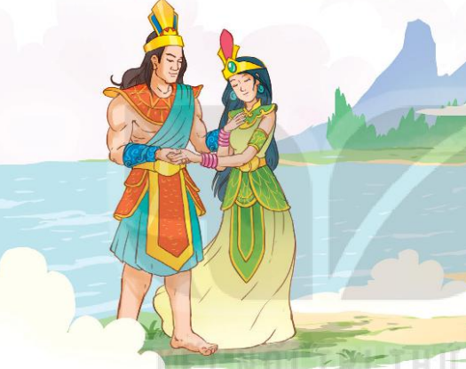
Cùng chia đoạn
Ngày xưa, ở miền đất Lạc Việt có một vị thần tên là Lạc Long Quân. Thần mình rồng, thường ở dưới nước, thỉnh thoảng lên sống trên cạn, sức khoẻ vô địch, có nhiều phép lạ. Bấy giờ, ở vùng núi cao có nàng Âu Cơ xinh đẹp tuyệt trần, nghe vùng đất Lạc Việt có nhiều hoa thơm cỏ lạ bèn tìm đến thăm. Hai người gặp nhau, kết thành vợ chồng.
Ít lâu sau, Âu Cơ có mang. Đến kì sinh, chuyện thật lạ, nàng sinh ra cái bọc trăm trứng. Trăm trứng nở ra một trăm người con hồng hào, đẹp đẽ lạ thường. Đàn con lớn nhanh như thổi, mặt mũi khôi ngô, khoẻ mạnh như thần.
Sống với nhau được ít lâu, Lạc Long Quân bàn với vợ:
– Ta vốn nòi rồng ở miền nước thẳm, nàng là dòng tiên ở chốn non cao. Kẻ trên cạn, người dưới nước, tập quán khác nhau, khó mà ở cùng nhau lâu dài được. Nay ta đem năm mươi con xuống biển, nàng đưa năm mươi con lên núi, chia nhau cai quản các phương, khi có việc thì giúp đỡ lẫn nhau, đừng quên lời hẹn.

Slide 10
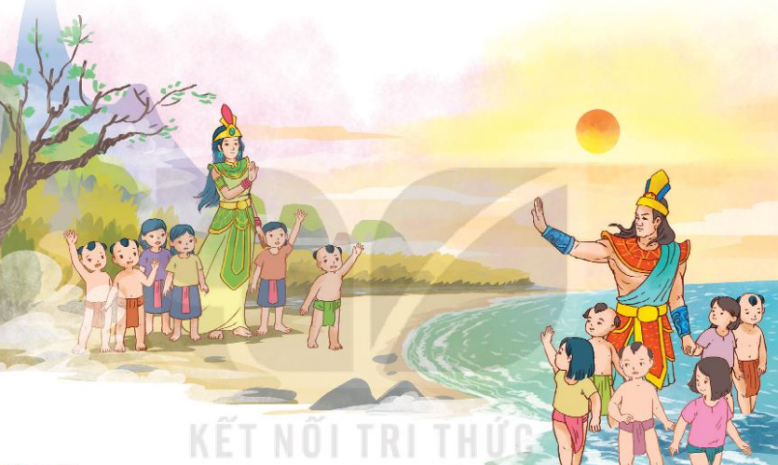
Một trăm người con của Lạc Long Quân và Âu Cơ sau này trở thành tổ tiên của người Việt. Người con trưởng theo Âu Cơ được tôn lên làm vua, lấy hiệu là Hùng Vương, đóng đô ở đất Phong Châu, đặt tên nước là Văn Lang. Con trai vua gọi là Lang, con gái vua gọi là Mị Nương; khi cha mất thì ngôi được truyền cho con trưởng, mười mấy đời truyền nối ngôi vua đều lấy hiệu là Hùng Vương, không hề thay đổi.
Cũng bởi sự tích này mà về sau, người Việt ta thường tự hào xưng là con Rồng cháu Tiên và thân mật gọi nhau là đồng bào.
(Theo Nguyễn Đổng Chi)

Slide 11
Thảo luận nhóm 4 (3’)

Slide 12
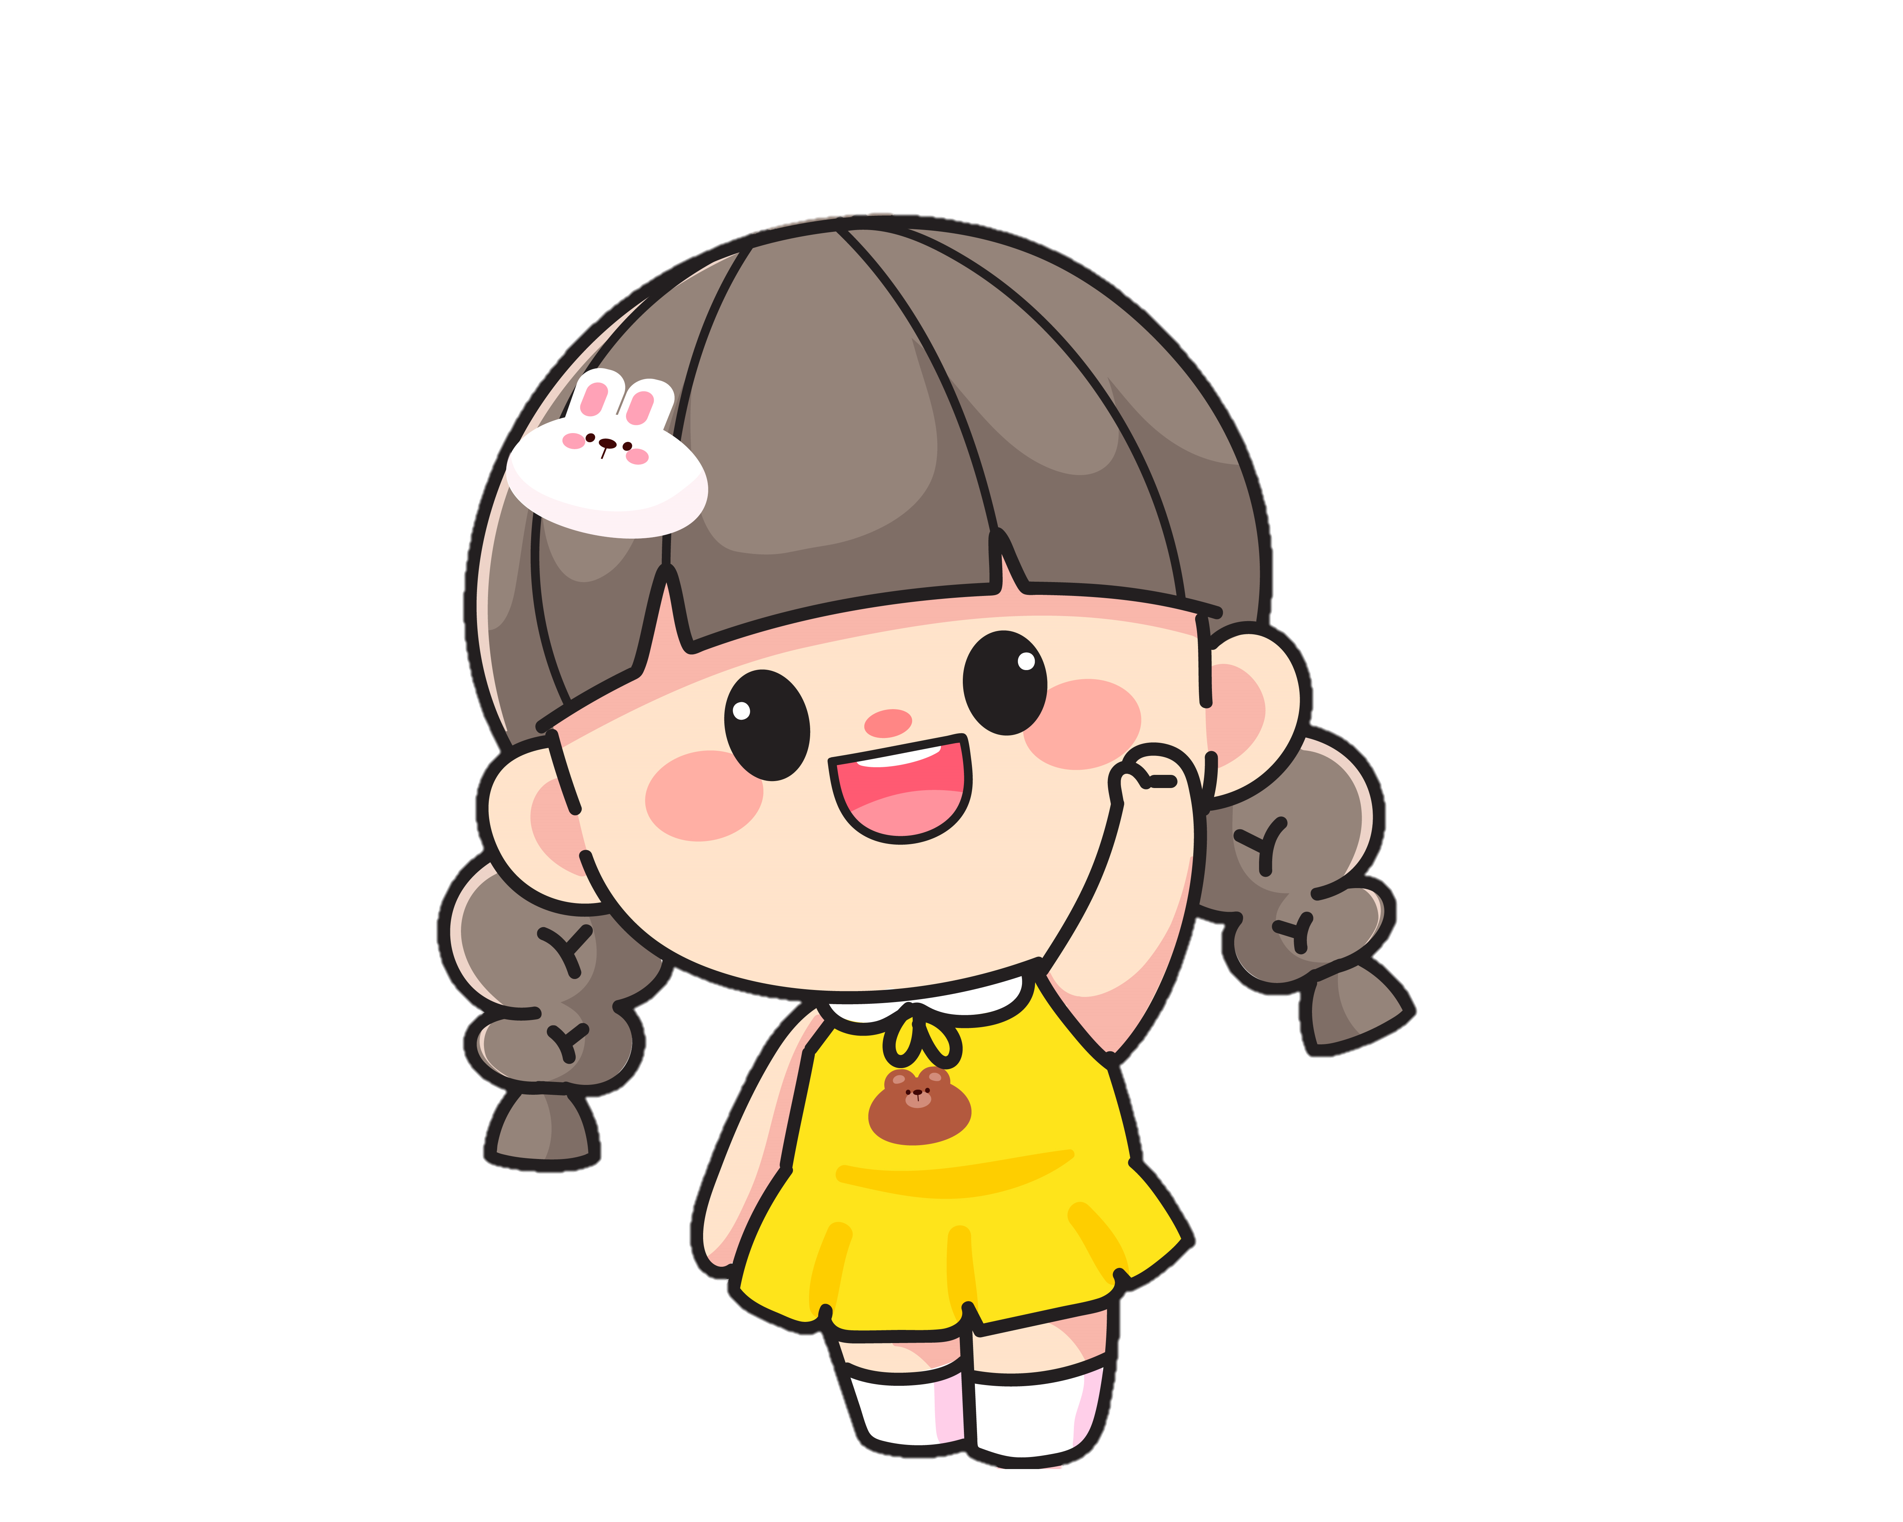
LUYỆN ĐỌC TRONG NHÓM ĐÔI (1’)

Slide 13

2

Slide 14
Thảo luận nhóm 4 (3’)

Slide 15
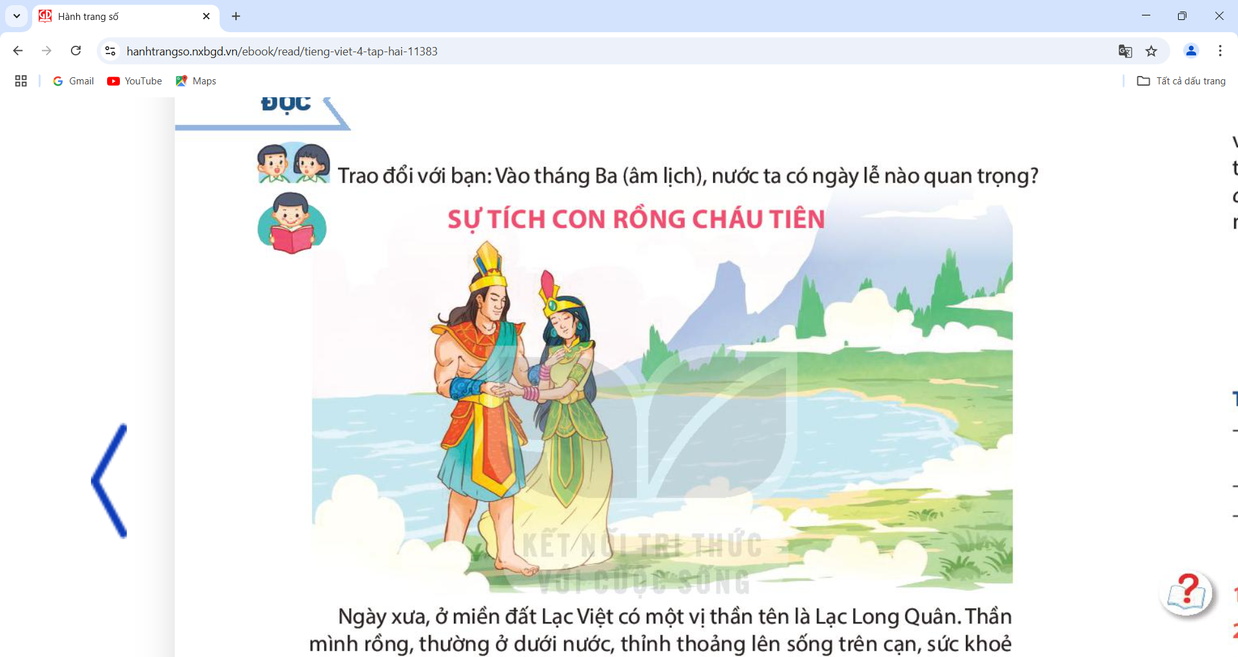

Slide 16

Khôi ngô: (vẻ mặt) sáng sủa, thông minh

Slide 17
Tập quán: thói quen của cộng đồng (địa phương, dân tộc,…) hình thành từ lâu trong đời sống, được mọi người làm theo.

Slide 18
Câu ca dao:
“Dù ai đi ngược về xuôi
Nhớ ngày Giỗ Tổ mùng Mười tháng Ba”.

Slide 19


Slide 20

Câu chuyện giải thích về nguồn gốc dân tộc Việt theo trí tưởng tượng của người xưa.

Slide 21
3
Luyện đọc lại

Slide 22
Thảo luận nhóm 4 (3’)

Slide 23


